Slide 1



Проектирање и менаџмент на компјутерски мрежи - ВежбИ 8 -
Проф. д-р Томе Димовски
демонстратор АнетаТрајковска
aneta.trajkovska@uklo.edu.mk

Slide 2
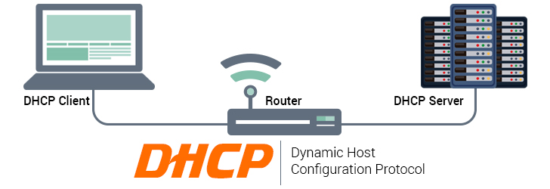
Dynamic Host Configuration Protocol (DHCP)
Содржина:
Теоретски дел за DHCP
Вежби - конфигурирање на DHCP во Packet tracer
Вежби - конфигурирање на DHCP сервер во Ubuntu

Slide 3
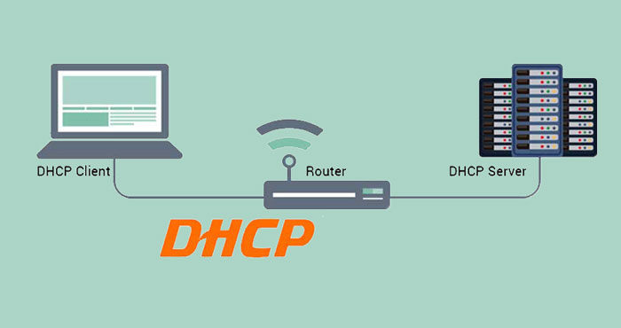
DHCP
DHCP дозволува автоматско доделување на IP адреса, Subnet mask и друга информации за конфигурирање на клиентските компјутери во локалната мрежа..
Кога DHCP серверот е достапен во мрежата, компјутерите кои се конфигурирани автоматски да добијат IP адреса ќе добијат адреса при самото стартување на системот.
Кога DHCP серверот нема да биде достапен ќе добијат адреса од рангот на Automatic Private IP Addressing address (APIPA) 169.254.0.0 to 169.254.255.255

Slide 4
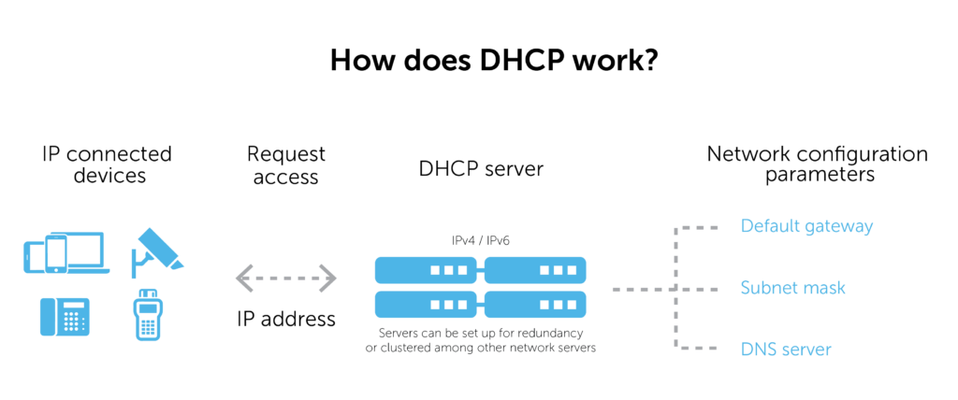
DHCP
DHCP за комуникација го користи протоколот UDP (User Datagram Protocol) кој го користи портот 67(на страната на серверот) и 68(на страната на клиентот)

Slide 5
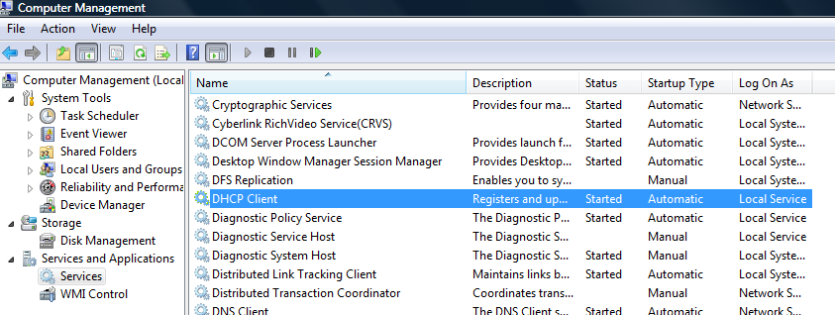
DHCP
DHCP Клиент и Сервер

Slide 6
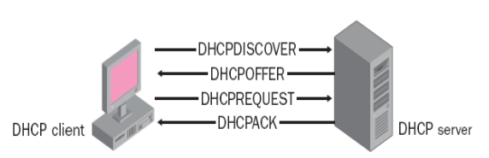
DHCP
DHCPDISCOVER - Се испраќа од клиентот преку броадкаст порака за да пронајди DHCP сервер. DHCPDISCOVER пораката може во себе да вклучува опција која предлага мрежна адреса и период на изнајмување.
DHCPOFFER - Се испраќа од еден или повеќе DHCP сервери до клиентот како одговор на DHCPDISCOVER заедно со параметрите за конфигурирање.
DHCPREQUEST - Се праќа од DHCP клиентот за да сигнализира дека ја прифаќа понудената адреса и параметри. Клиентот генерира DHCPREQUEST порака во која е вклучена адресата на DHCP серверот од кој ја прифаќа понудената IP адреса. DHCPREQUEST пораката се праќа како броадкаст затоа што клиентот сеуште нема конфигурирано IP адреса. Така дознаваат и серверите на кои им е одбиена понудата

Slide 7
DHCP
DHCPDECLINE - Се праќа од страна на DHCP клиентот до серверот за да се одбие понудата. Тоа се случува ако клиентот открие дека понудената IP адреса веќе се користи од некој клиент. После праќање на оваа порака клиентот мора да ја повтори постапката од почеток.
DHCPACK - Се праќа од срана на DHCP серверот до DHCP клиентот за да ја потврди IP адресата и да ги обезбеди бараните параметри од страна на клиентот, а серверот е конфигуриран да ги обезбеди.
DHCPDECLINE - Се праќа од срана на DHCP серверот до DHCP клиентот за да го одбие DHCPREQUEST од клиентот. Тоа може да се случи доколку клиентот се премести во нова мрежа, а тој претходно има изнајмено адреса која неможи да ја обнови. После добивањето на DHCPDECLINE постапката за конфигурирање на адреса почнува од почеток.

Slide 8
DHCP
■ DHCPRELEASE - Се праќа од срана на DHCP клиентот до DHCP серверот за да се ослободи моментално изнајмената адреса.
■ DHCPINFORM - Се праќа од срана на DHCP клиентот до DHCP серверот за да праша за дополнителни конфигурациони параменти. Тој претходно има конфигурирано IP адреса.

Slide 9
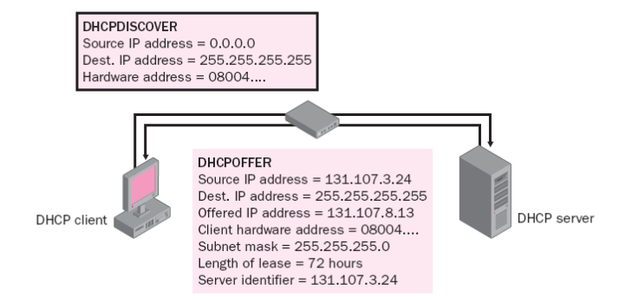

Slide 10
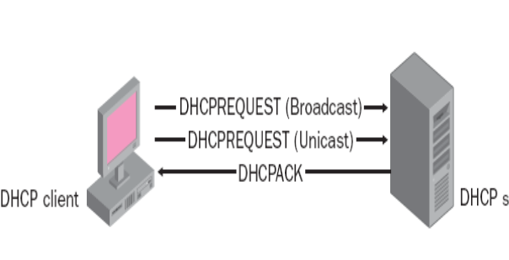
DHCP
ОБНОВУВАЊЕ НА ИЗНАЈМЕНАТА АДРЕСА

Slide 11
Инсталирање и конфигурирање на DHCP сервер во Ubuntu
Во овие вежби ќе користиме еден DHCP сервер и еден DHCP клиент
My DHCP Server:
OS – Ubuntu 16.04 LTS 64 bit
IP Address – 192.168.100.1/24
DHCP Client:
Operating system : Windows
IP address : доделена од DHCP серверот

Slide 12
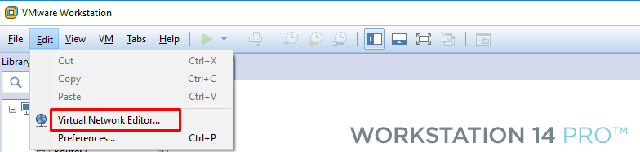
Инсталирање и конфигурирање на DHCP сервер во Ubuntu
Чекор 1.Подесување на мрежен адаптер во VMWare програмата
Влегуваме во Edit>Virtual Network Editor
И правиме измени со тоа што притискаме на Change Settings

Slide 13
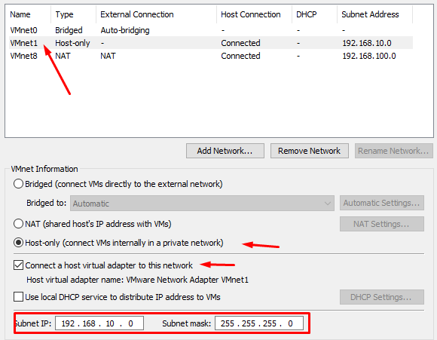
Инсталирање и конфигурирање на DHCP сервер во Ubuntu
Потоа избираме VMNet1, избираме host-only,селектираме како на сликата и внесуваме мрежна адреса 192.168.10.0, со subnet mask 255.255.255.0
Потоа за VMnet8, избираме NAT, и селектираме како на сликата подолу, задаваме мрежна адреса 192.168.100.1, со subnet mask 255.255.255.0

Slide 14
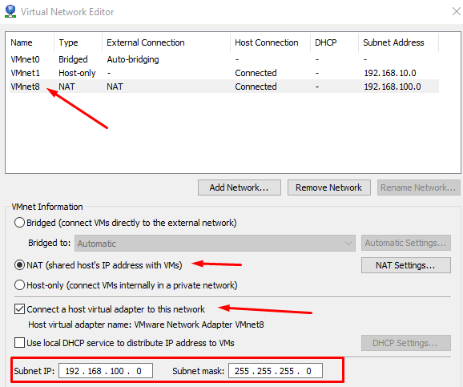
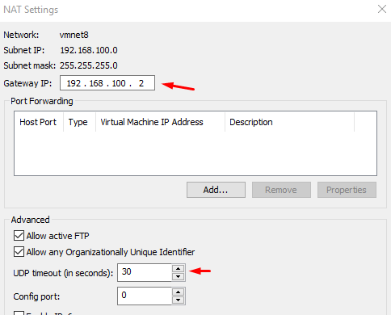
Инсталирање и конфигурирање на DHCP сервер во Ubuntu
Наредно кликаме на NAT Settings… Потребно е да изгледа како на сликата

Slide 15
Инсталирање и конфигурирање на DHCP сервер во Ubuntu
Чекор 2. Виртуелната машина е веќе креирана и е потребно да се отвори, за таа цел кликаме на File>Open, и во E:/PMKM_2022/Ubuntu 64 го избираме .vmx фајлот
Чекор 3. Подесување на мрежните адаптери за машината
Ја избираме машината и кликаме десен клик,па Settings…

Slide 16
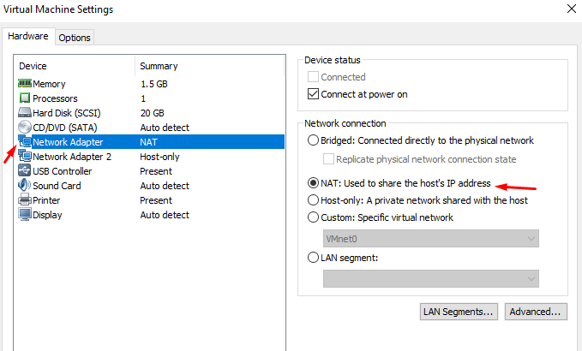
Инсталирање и конфигурирање на DHCP сервер во Ubuntu
Избираме Network Apapter и селектираме NAT (со ова се конектираме на интернет)
Додаваме нов адаптер , долу притискаме на Аdd… Избираме Network Adapter

Slide 17
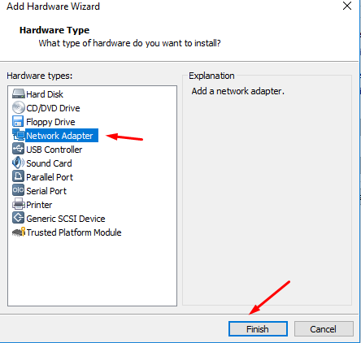
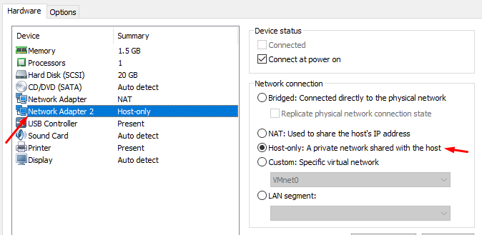
Инсталирање и конфигурирање на DHCP сервер во Ubuntu
Го избираме штотуку додаениот Network Adapter 2 и избираме Host only.

Slide 18
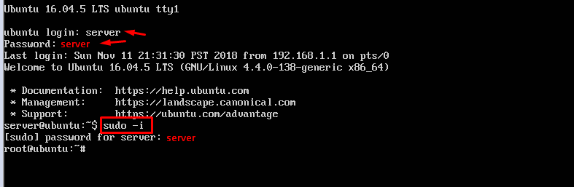
Инсталирање и конфигурирање на DHCP сервер во Ubuntu
Чекор 4. Стартување на машината, се логираме со следните креденцијали:
Username: server
Password: server
Потоа ја извршуваме командата sudo -i со што се најувуваме како root.

Slide 19
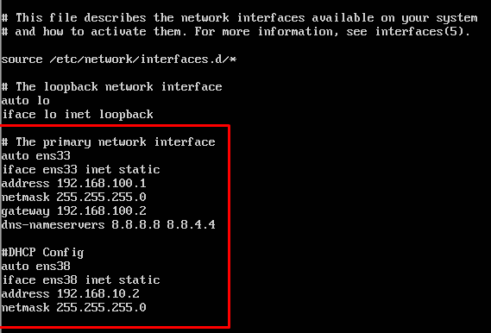
Инсталирање и конфигурирање на DHCP сервер во Ubuntu
Чекор 5. Потребно е да зададеме статички адреси на интерфејсите, затоа го едитираме фајлот interfaces, со командата
nano /etc/network/interfaces
- Ги додаваме следните линии.
За да зачуваме притискаме на CRTL+O

Slide 20
Инсталирање и конфигурирање на DHCP сервер во Ubuntu
Чекор 6. Ја рестартираме машината со командата
reboot
Чекор 7. Се најавуваме повторно

Slide 21
Инсталирање и конфигурирање на DHCP сервер во Ubuntu
Извршуваме командата
apt-get -f install
Чекор 8.Инсталирање на DHCP,со командата
sudo apt-get install isc-dhcp-serve
пишуваме:

Slide 22
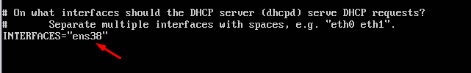
Инсталирање и конфигурирање на DHCP сервер во Ubuntu
Чекор 9. Конфигурирање на DHCP
Чекор 1. Најпрво го eдитираме /etc/default/isc-dhcp-server, со командата
sudo nano /etc/default/isc-dhcp-server
И најдолу го пишуваме мрежниот интерфејс ens38. За да ги видиме мрежните интерфејси ја користиме командата ifconfig.
[...]
INTERFACES="ens38"
CRTL+O - за зачувување.

Slide 23

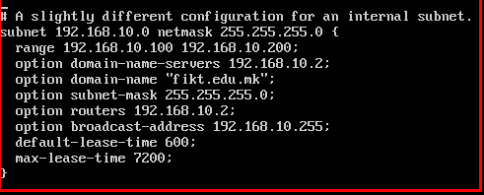
Инсталирање и конфигурирање на DHCP сервер во Ubuntu
Чекор 2. Го едитираме dhcpd.conf
sudo nano /etc/dhcp/dhcpd.conf
Во фајлот, за да го направиме официјален овај DHCP сервер за сите клиенти го отстрануваме симболот за коментар од authoritative
Подолу подесуваме subnet, range, domain name, subnet mask, router, broadcast…
CTRL+O

Slide 24
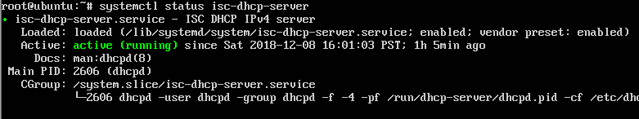
Инсталирање и конфигурирање на DHCP сервер во Ubuntu
Чекор 3. Го рестартираме isc-dhcp-server сервисот со командата
sudo systemctl restart isc-dhcp-server
Потоа проверваме дали е ушпешно конфигурирано со
sudo systemctl status isc-dhcp-server
Ако добиеме како на сликата, тогаш се е во ред.

Slide 25
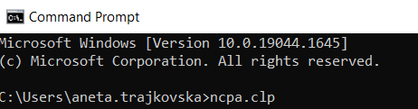
Инсталирање и конфигурирање на DHCP сервер во Ubuntu
Чекор 4. Конфигурирање на DHCP клиент
Во овој пример ќе го земиме како клиент Windows OS, за таа цел. Потребно е да направиме подесуваме на мрежниот адаптер VM1
Во Windows oтворете го CMD и напишетеја командата

Slide 26
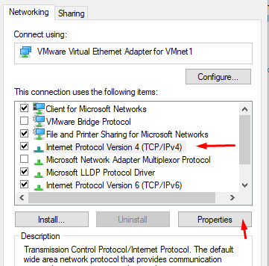
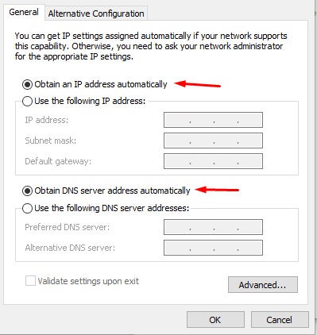
Инсталирање и конфигурирање на DHCP сервер во Ubuntu
Со што ќе се отвори прозорецот со мрежни адаптери потребно е да го селeктираме VMnet1, потоа десен клик Properties. На следниот прозорец селектираме IPv4.
И селектираме како на сликата.

Slide 27
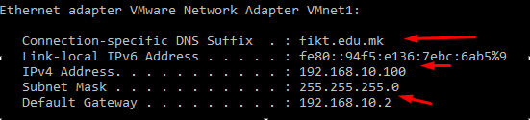

Инсталирање и конфигурирање на DHCP сервер во Ubuntu
Чекор 5. Проверка во cmd пишуваме ipconfig
Чекор 6. Потребно е да го подесиме DHCP серверот за овај уред да ја задава секогаш истата адреса. Ова ќе го направиме со помош на MAC адресата на мрежната картичка.
Најпрво да ја видиме МАC адресата на уредот, во cmd извршуваме ipconfig /all
Во VMnet1
MAC address: 00:50:C0:00:01

Slide 28
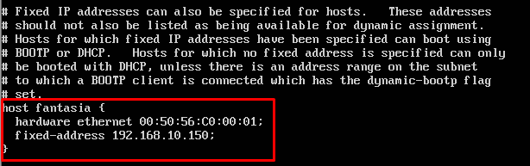
Инсталирање и конфигурирање на DHCP сервер во Ubuntu
Чекор 7. Влегуваме во конфигот на DHCP серверот, со командата
sudo nano /etc/dhcp/dhcpd.conf
Изменуваме и зачувуваме CRTL+O

Slide 29
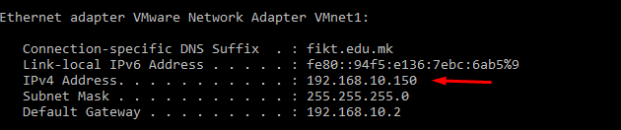
Инсталирање и конфигурирање на DHCP сервер во Ubuntu
Чекор 8. Го рестартираме isc-dhcp-server сервисот со командата
sudo systemctl restart isc-dhcp-server
Потоа проверваме дали е успешно конфигурирано со
sudo systemctl status isc-dhcp-server
Чекор 9. Проверка во cmd пишуваме ipconfig

Slide 30
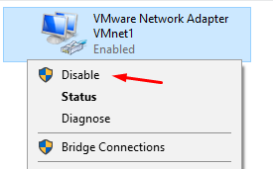
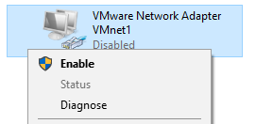
Инсталирање и конфигурирање на DHCP сервер во Ubuntu
Ако не е смената IP адресата потребно е да се ресетира мрежниот адаптер VM1.

Slide 31
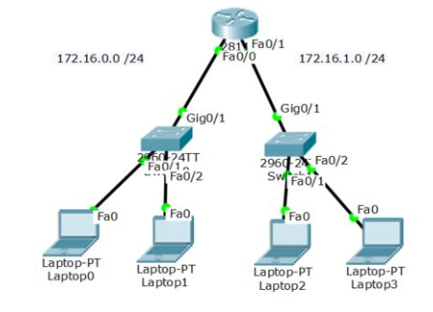
Конфигурирање на DHCP во Cisco Packet Tracer
Чекор 1. Да се креира следната топологија и да се поврзат уредите на соодветните интерфејси, како на сликата. Нека се користи router 2811, switch 2960-24TT.

Slide 32
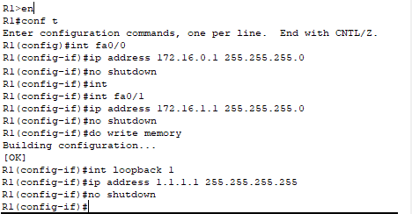
Конфигурирање на DHCP во Cisco Packet Tracer
Чекор 2. Задавање IP адреси во R0, команди

Slide 33
Конфигурирање на DHCP во Cisco Packet Tracer
Командите кои е потребно да се употребат.
int Fa0/0
Ip address 172.16.0.1 255.255.255.0
No shutdown
Int Fa0/1
Ip address 172.16.1.1 255.255.255.0
No shutdown
Int loopback 1
Ip address 1.1.1.1 255.255.255.255
No shutdown
Do write memory

Slide 34


Конфигурирање на DHCP во Cisco Packet Tracer
Чекор 3. За подесување на DHCP потребно е да знаеме која адреса сакаме да ја сетираме, која е Subnet mask и кој е default gateway на таа мрежа.
За првата мрежа
За втората мрежа

Slide 35

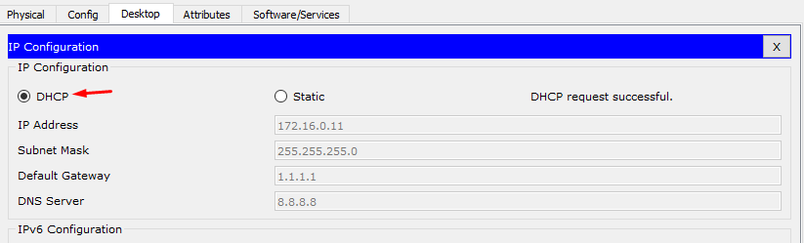
Конфигурирање на DHCP во Cisco Packet Tracer
Чекор 4. Овозможување на DHCP за интерфејсот Fa0/0
Чекор 5. Поставување на IP- Configuration за PC0 и PC1, кои се наѓаат на интерфејсот fa0/0

Slide 36

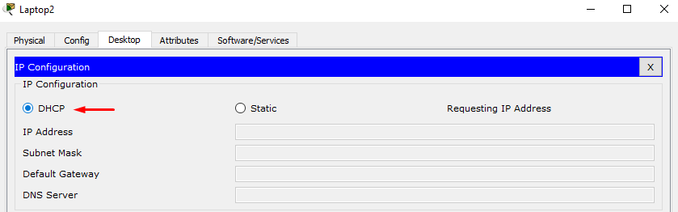
Конфигурирање на DHCP во Cisco Packet Tracer
Чекор 6. Овозможување на DHCP за интерфејсот Fa0/1
Чекор 7. Поставување на IP- Configuration за PC2 и PC3, кои се наѓаат на интерфејсот fa0/1

